Slide 1
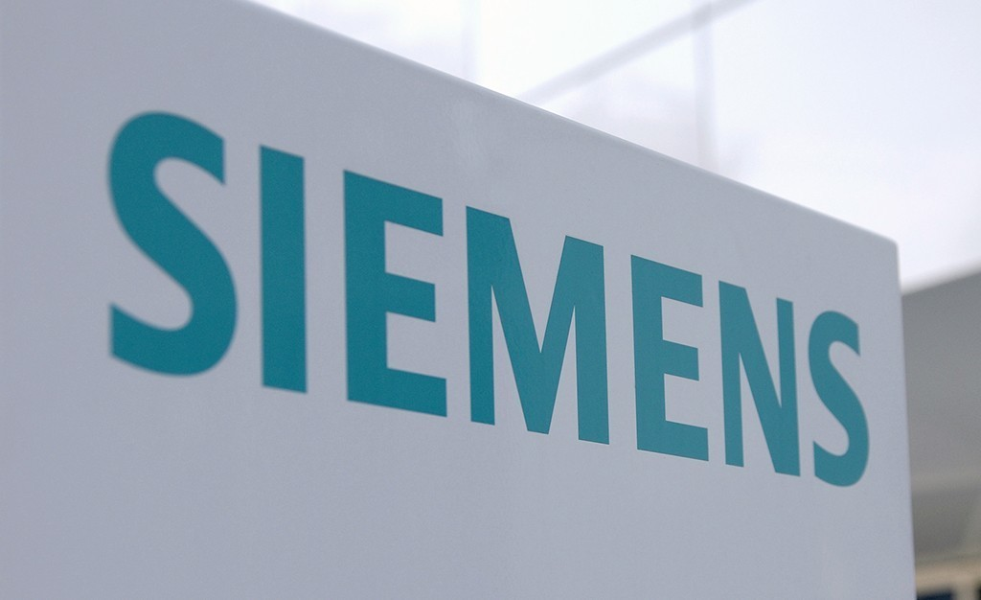
Paula Gonzalez
Oscar Jimenez
Axel Kamp
Luken Landa
Ibai Larralde

Slide 2

Siemens
- Fundadores: Siemens y Halske -Compañía pública limitada -Mayor empresa industrial de Europa -Opera en 4 sectores principales

Slide 3
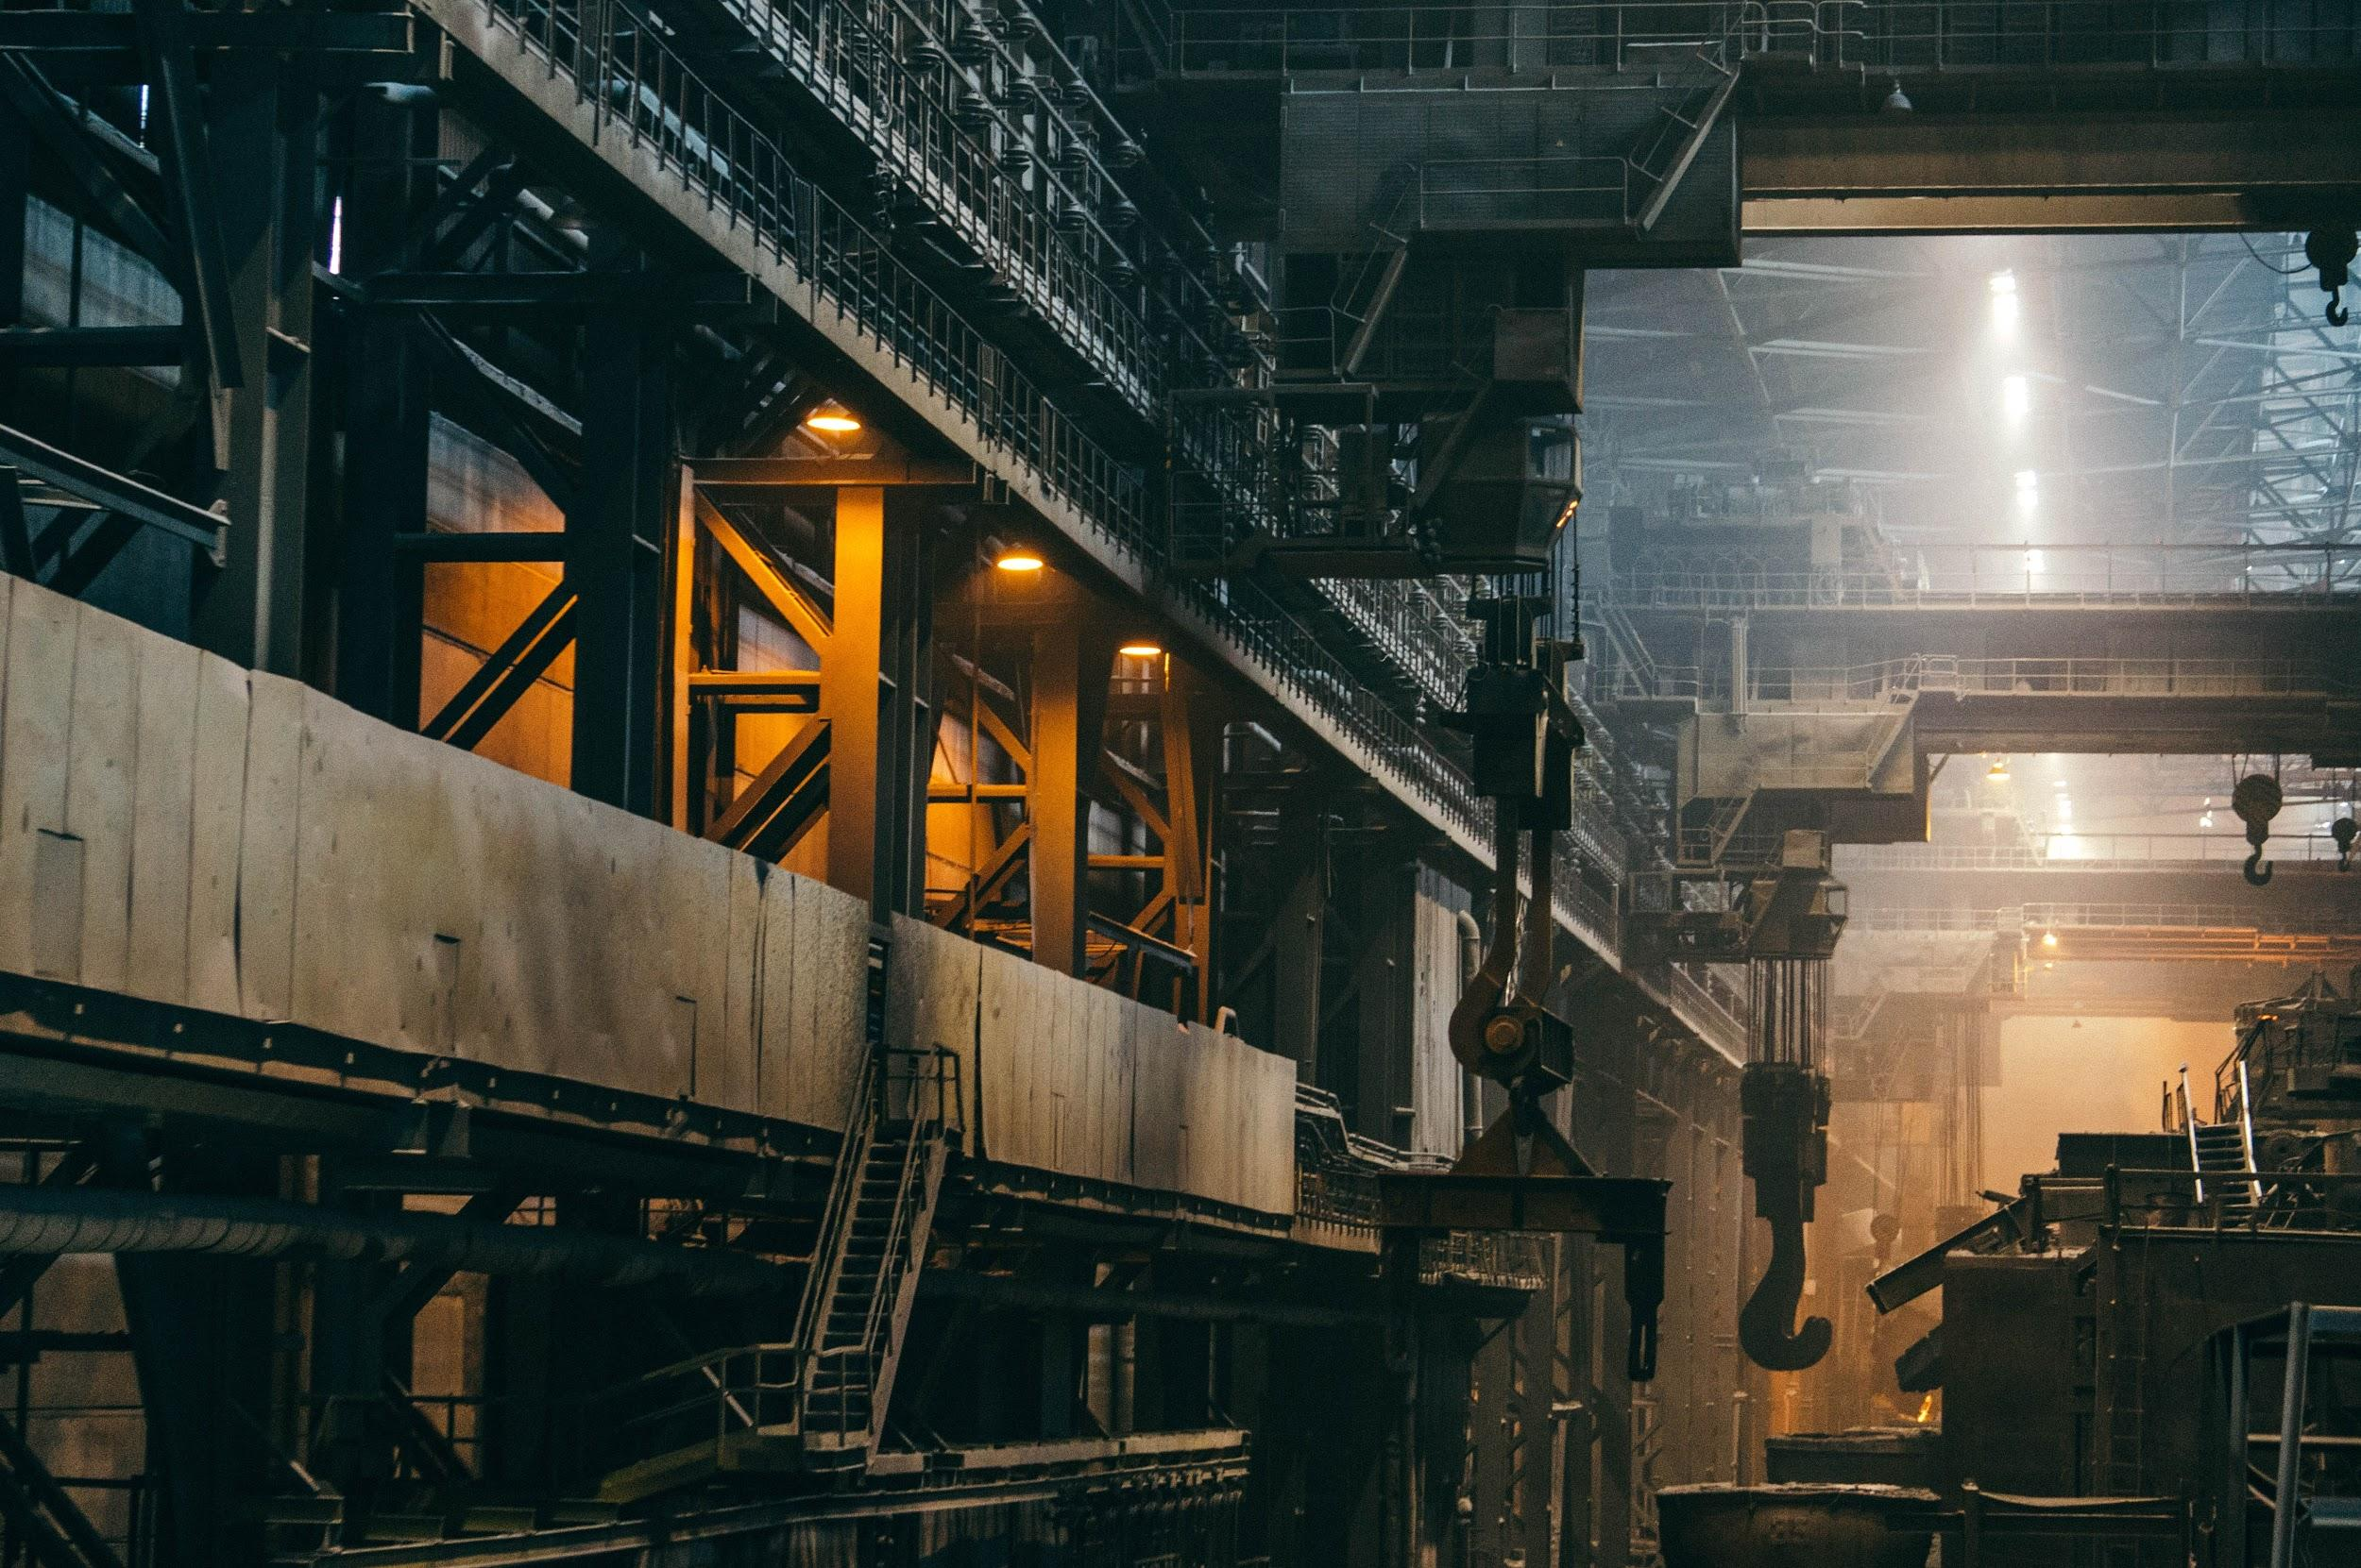
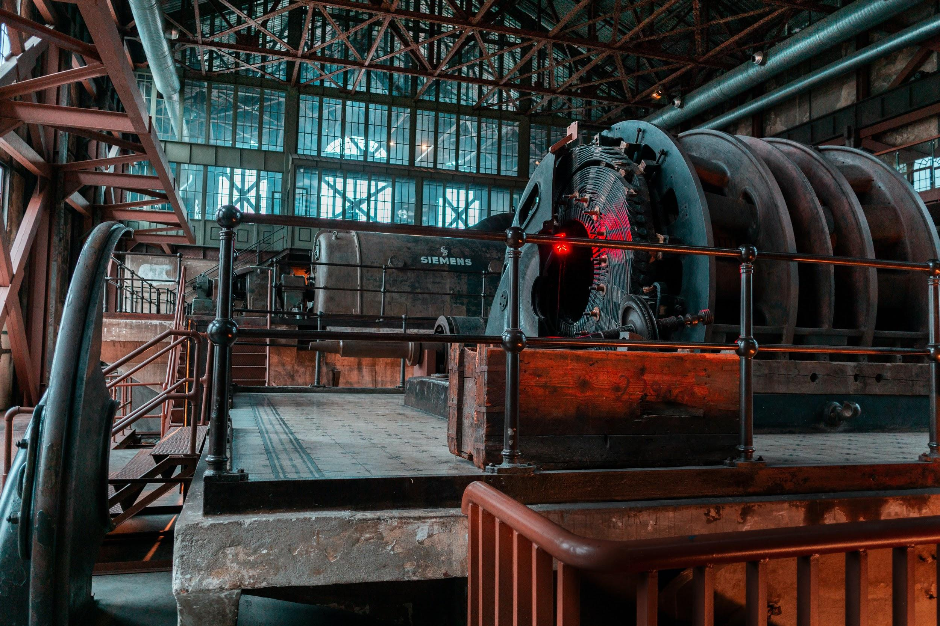
Los 4 sectores principales
Industrial
Energético
Salud
Infraestructuras

Slide 4

Historia de Siemens
1847, La compañía hoy conocida como Siemens fue fundada por Siemens y Halske.
1866 Siemens descubrió el principio electrodinámico, para generar electricidad a gran escala, supuso un impacto económico significativo.
Controversias en la II Guerra Mundial

Slide 5
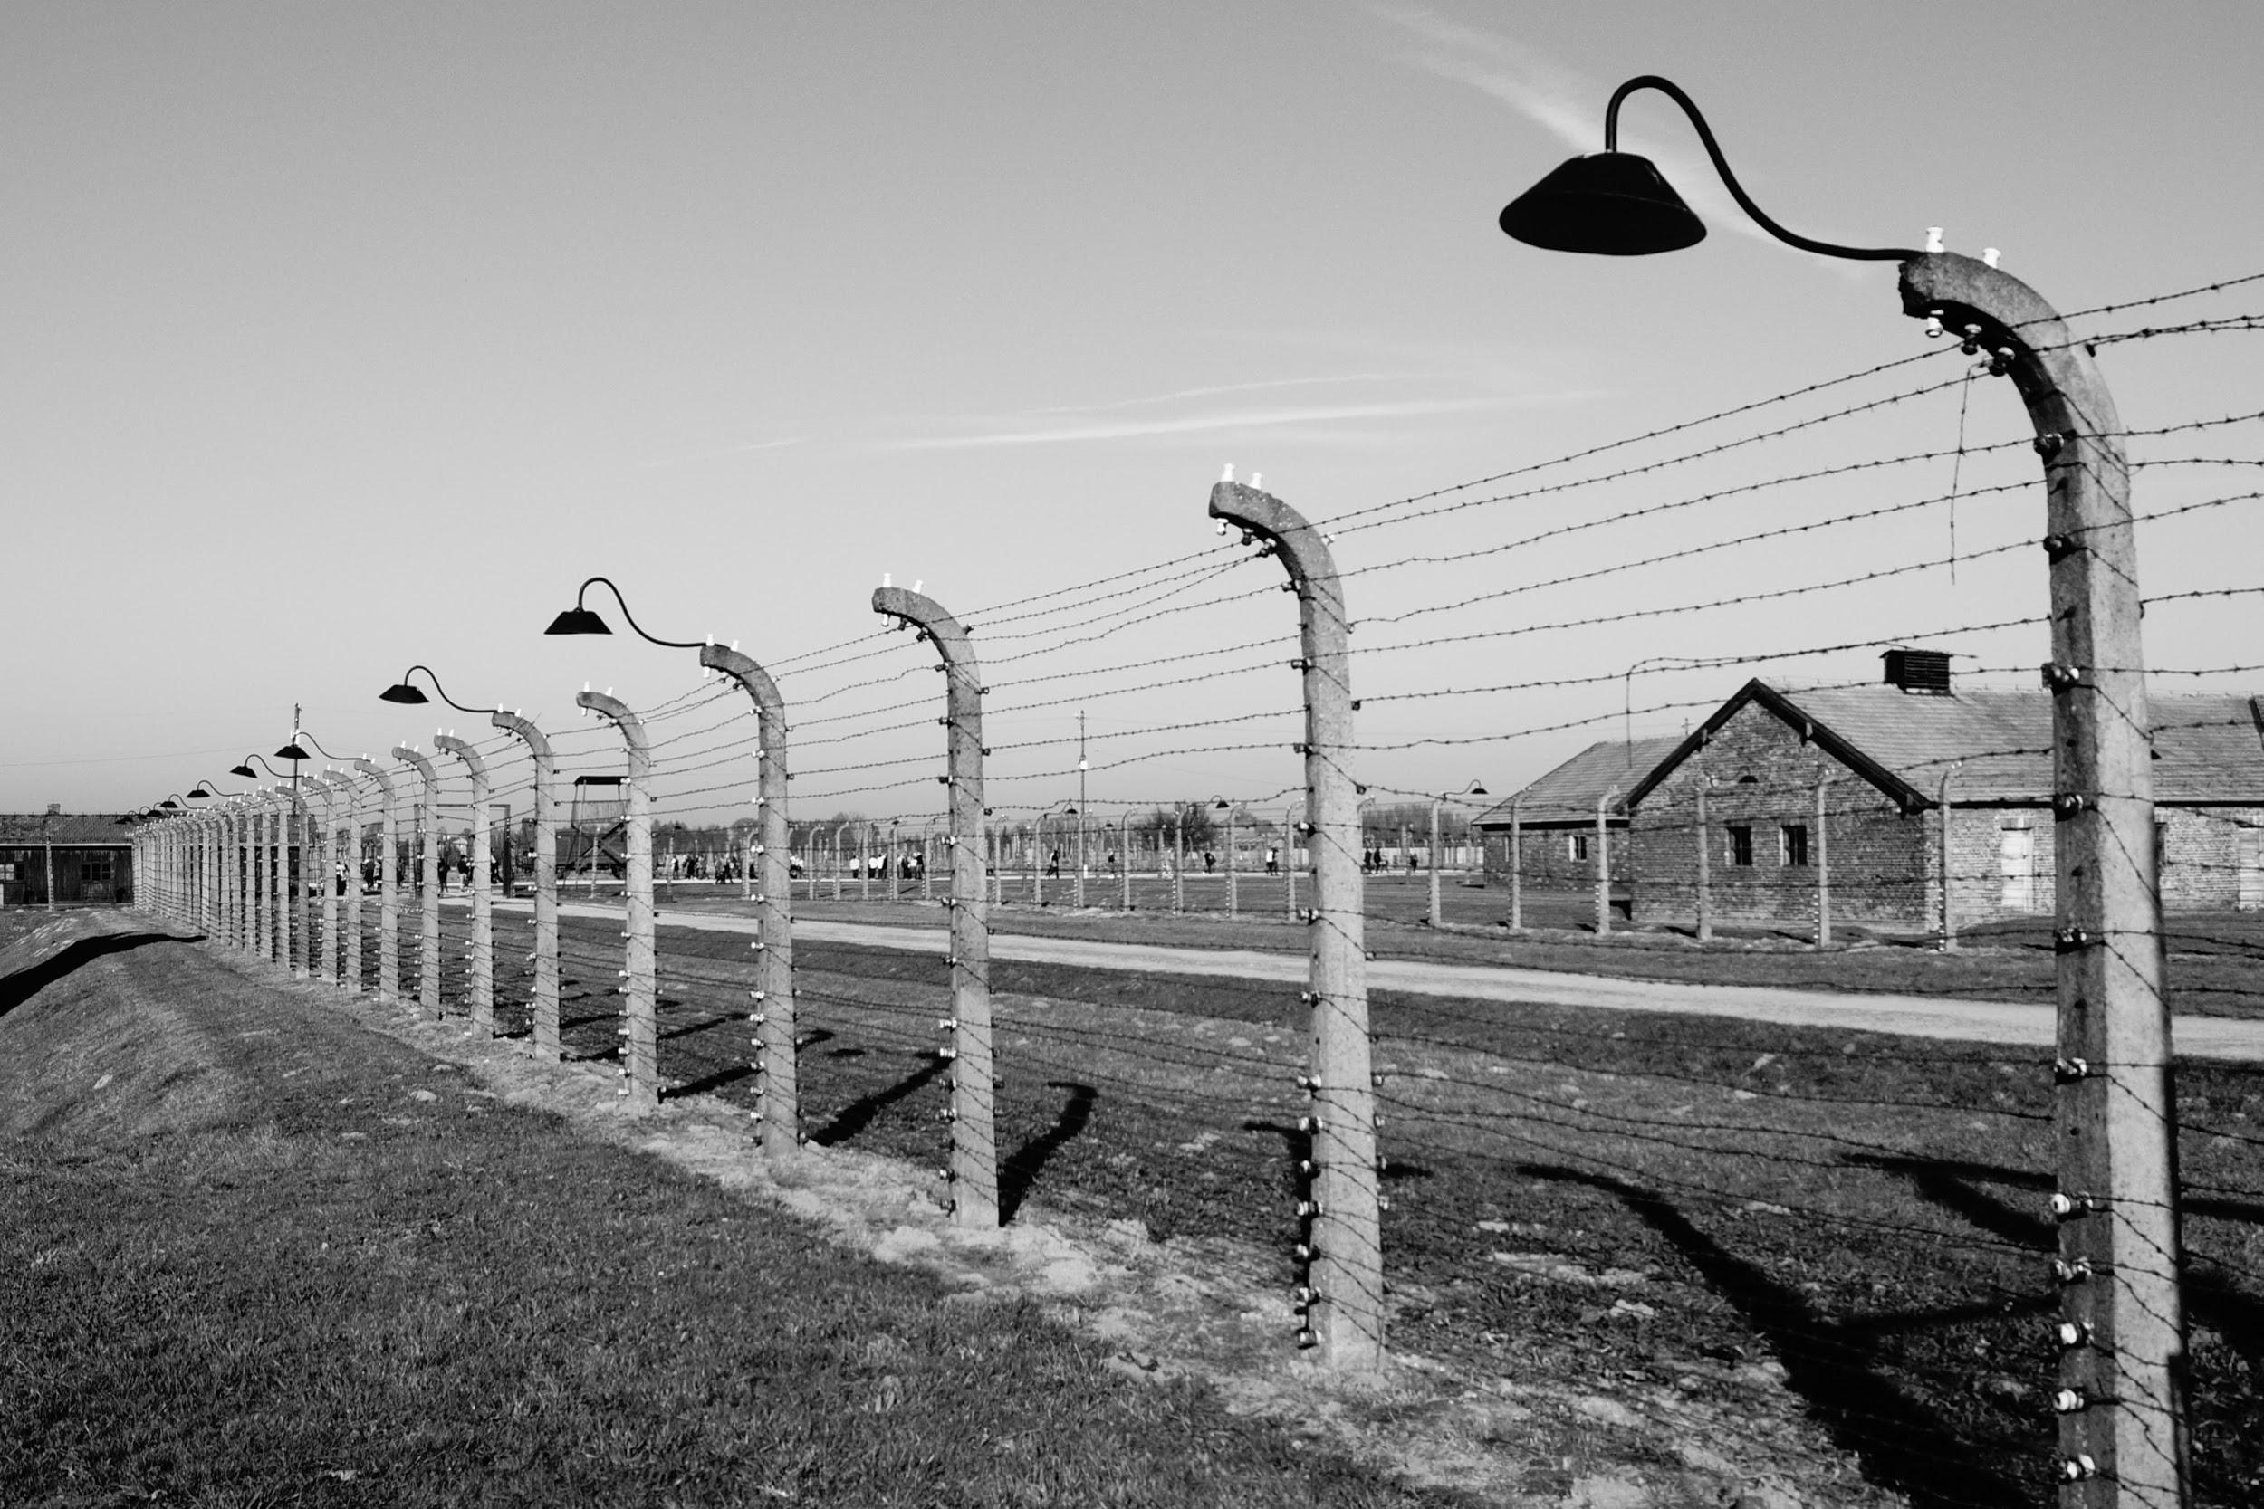

II Guerra Mundial
1939-1945 Siemens explotó el trabajo forzado de los encerrados en los campos de exterminación. Poseían una planta en el campo de Auschwitz.
Los trabajadores a menudo se morían por desnutrición.
La empresa suministró bienes a los nazis y a los campos de exterminio.

Slide 6
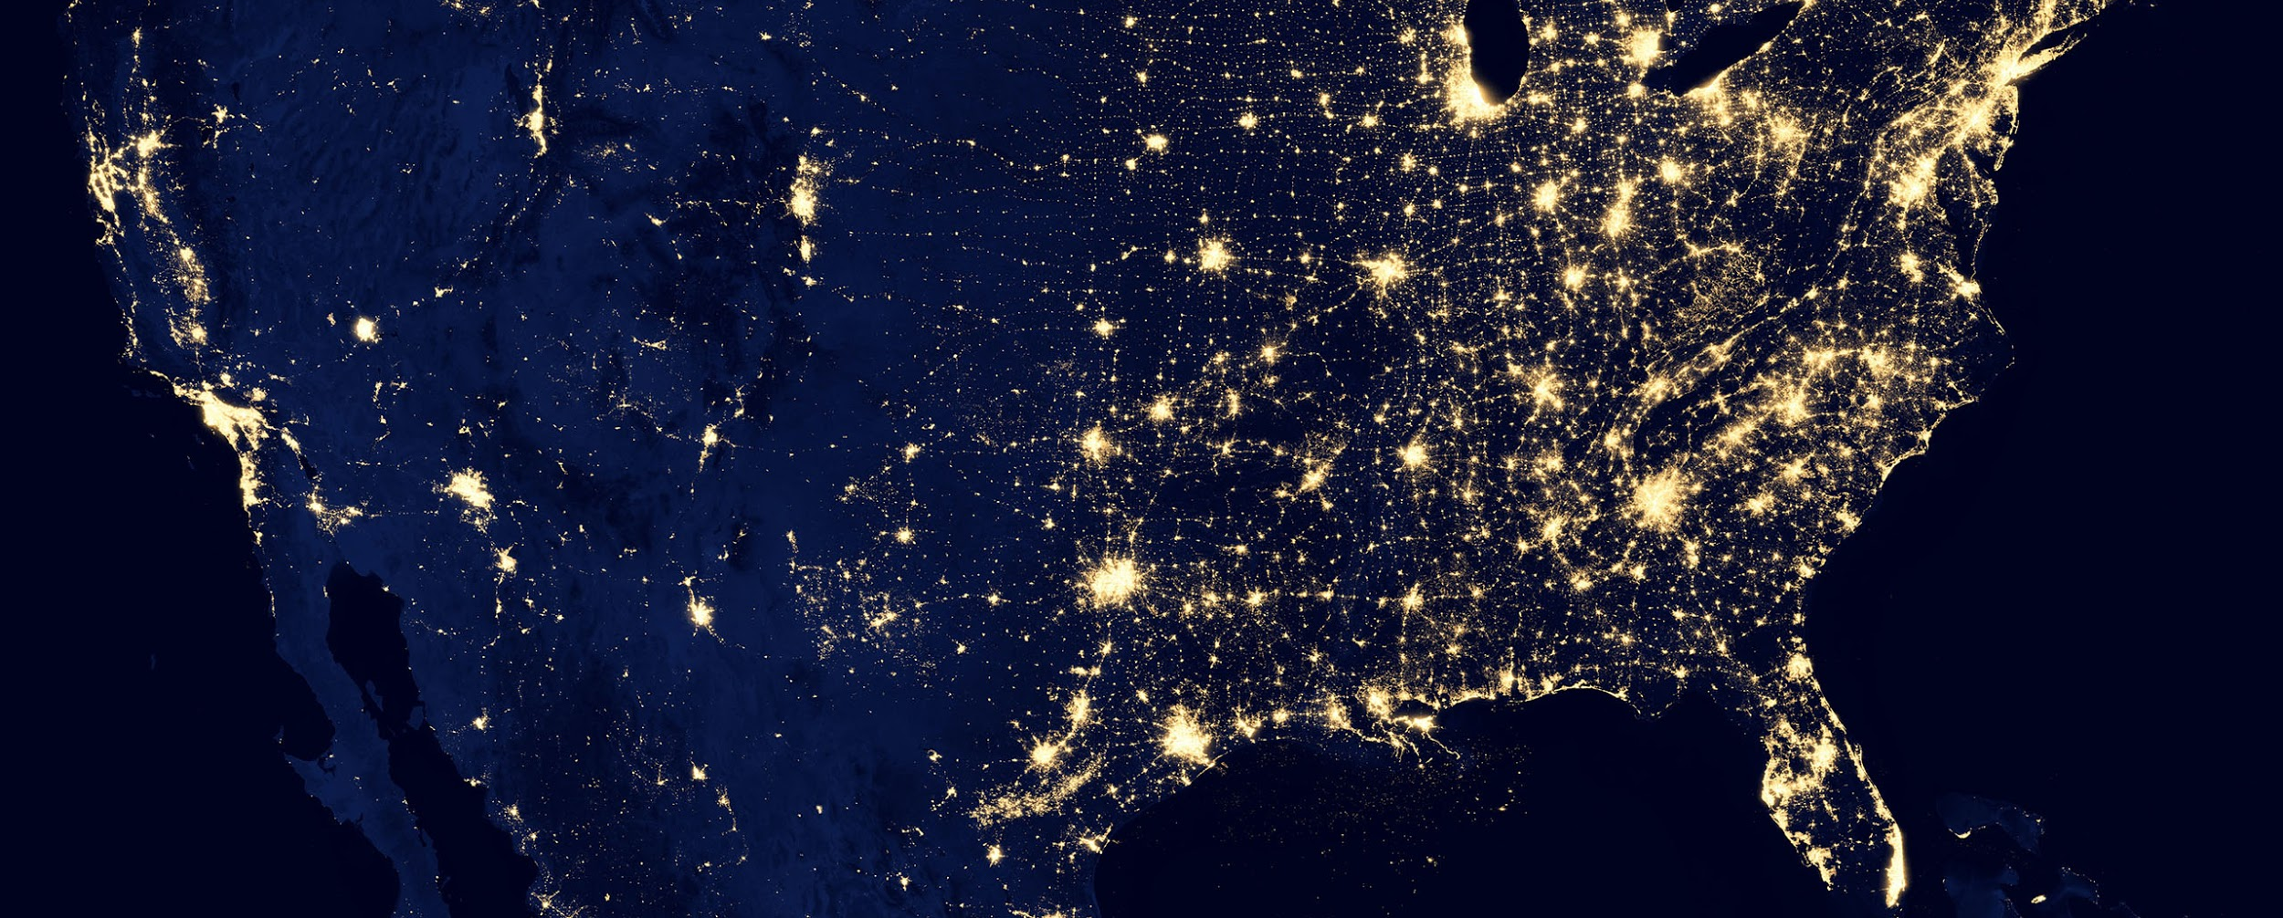
Dimensión de Siemens
400.000 trabajadores
repartidos en 190 países
116.000 Millones € generados en 2019

Slide 7
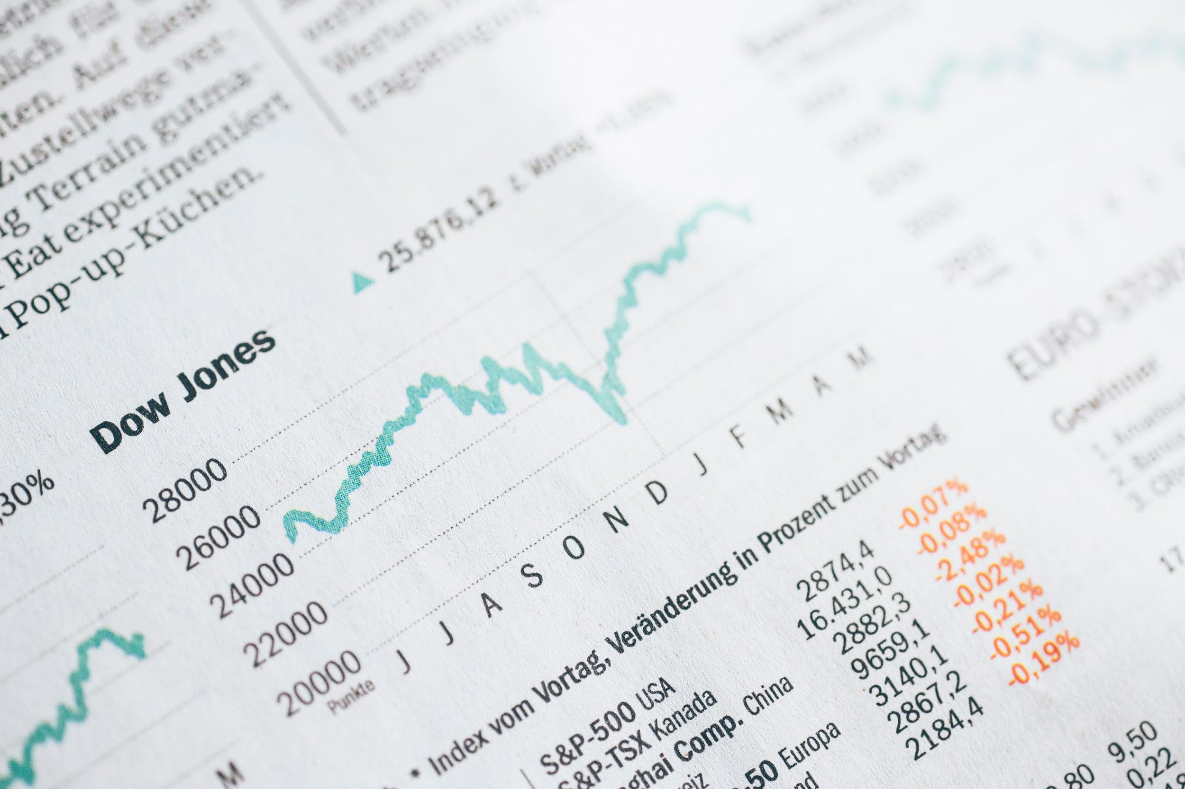
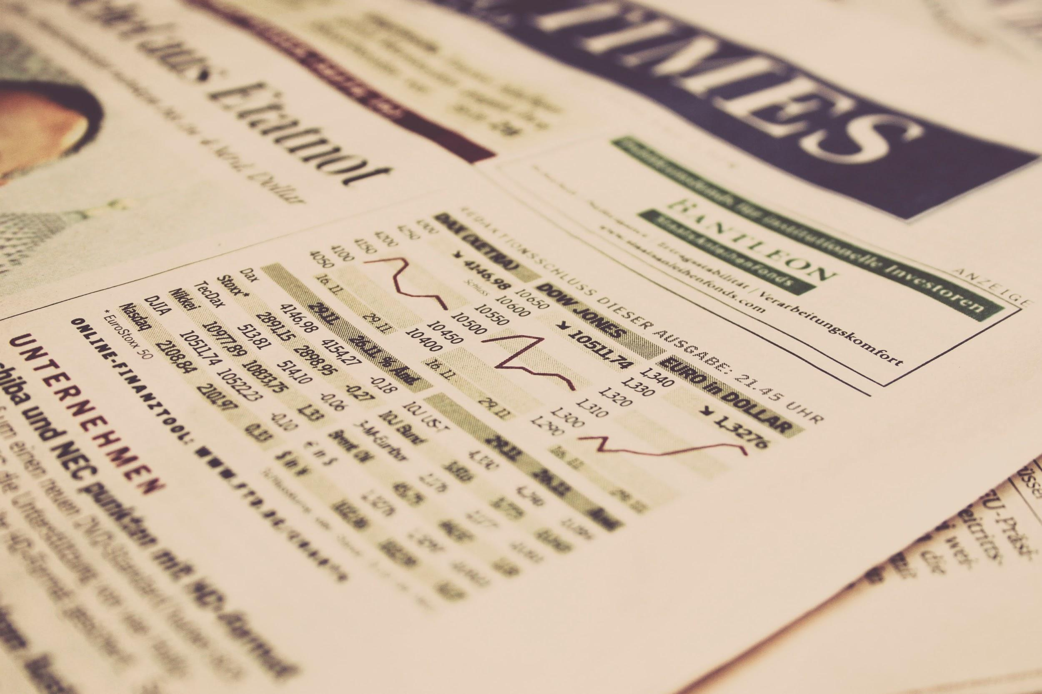
Datos de la empresa
1 acción ~ 114€
2016 Siemens cerró un acuerdo con Gamesa para poseer el 59% de Gamesa
A cambio, cada accionista de Gamesa recibió 3,75 euros por título.
Sedes: Berlín, Múnich y Erlangen (Alemania)
Forma jurídica: Sociedad anónima

Slide 8

Sociedad anónima
Ventajas:
Responsabilidad frente a acreedores limitada al capital social y bienes a nombre de la empresa.
Favorece la libre transmisión de las acciones.
Facilita la incorporación de nuevos inversores.

Slide 9
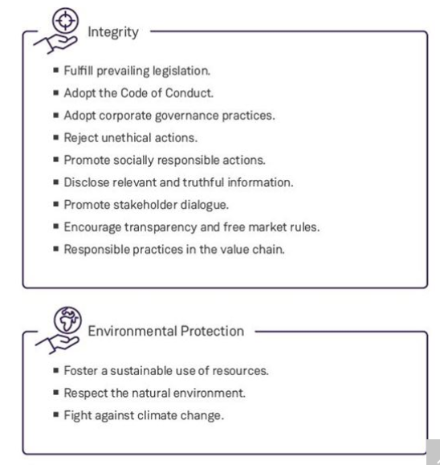
PRINCIPALES ÁREAS DE DE RESPONSABILIDAD SOCIAL CORPORATIVA
Su modelo de negocio está basado en el compromiso con la creación de valor y el desarrollo sostenible.
Se comprometen a desarrollar:
Valores
Principios
Criterios
Actitudes orientados a la creación

Slide 10
PRINCIPALES PRINCIPIOS
1.Cumplir con la legalidad vigente en los países en los que opera y asegurar un comportamiento ético.
2.Promover la integración de los principios del Pacto Mundial de las Naciones Unidas
3.Garantizar un gobierno empresarial responsable que transmita confianza y credibilidad a las partes interesadas.
4.Lograr una cultura de trabajo basada en el trabajo seguro y saludable, la igualdad de oportunidades y la motivación.
5.Contribuir al desarrollo sostenible reduciendo el impacto ambiental de las actividades de la Empresa y generando nuevas soluciones por medio de la innovación.

Slide 11
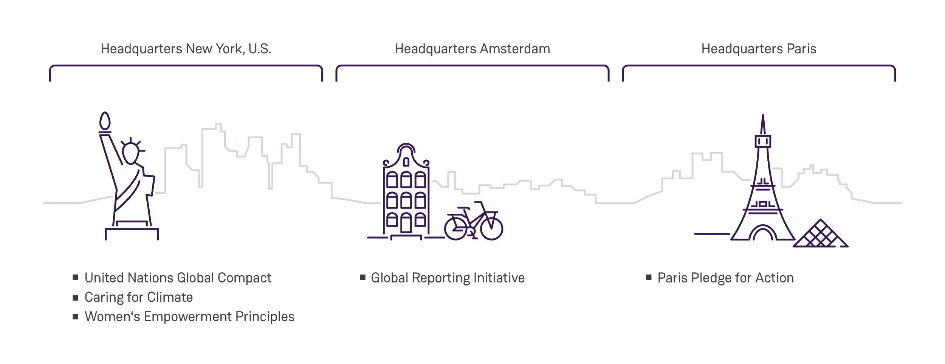
6.Desarrollar una cadena de suministro responsable, proporcionando a los clientes toda la información relevante sobre los servicios y productos vendidos.
7.Promover acciones socialmente responsables dentro del Grupo Siemens Gamesa para lograr la armonía entre los valores corporativos y las expectativas sociales.
La Política global de responsabilidad social corporativa se ha cumplido debidamente debido a que en los últimos años no hemos encontrado ninguno hecho que lo niegue.

Slide 12
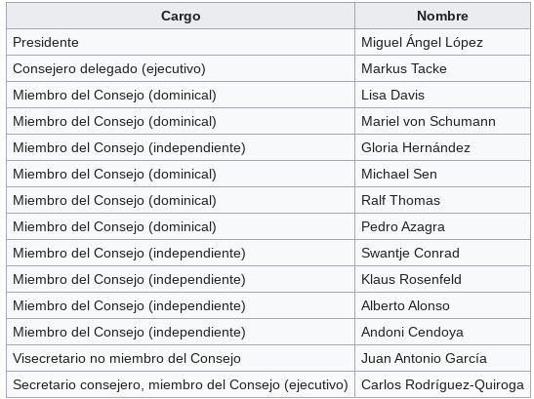
DISEÑO ORGANIZATIVO
Consejo de administración:

Slide 13
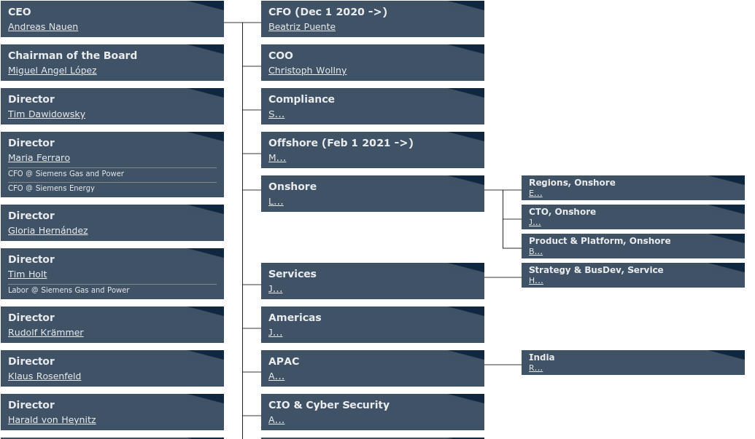
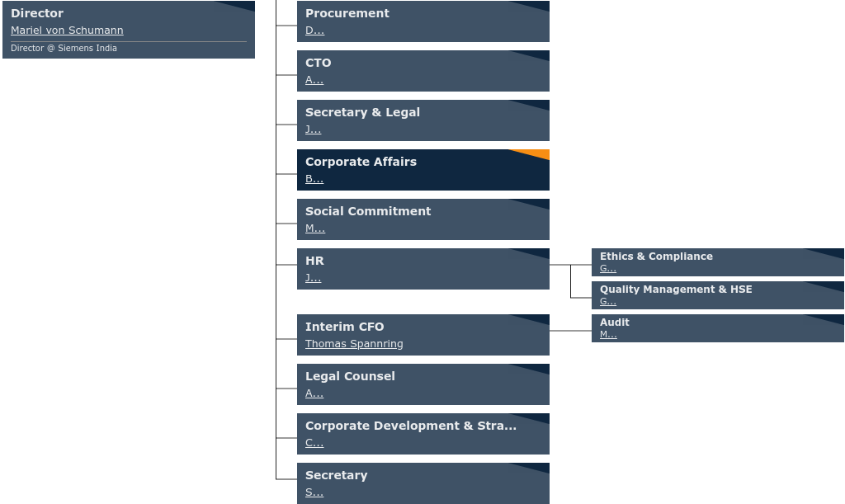
ORGANIGRAMA DE LA EMPRESA

Slide 14
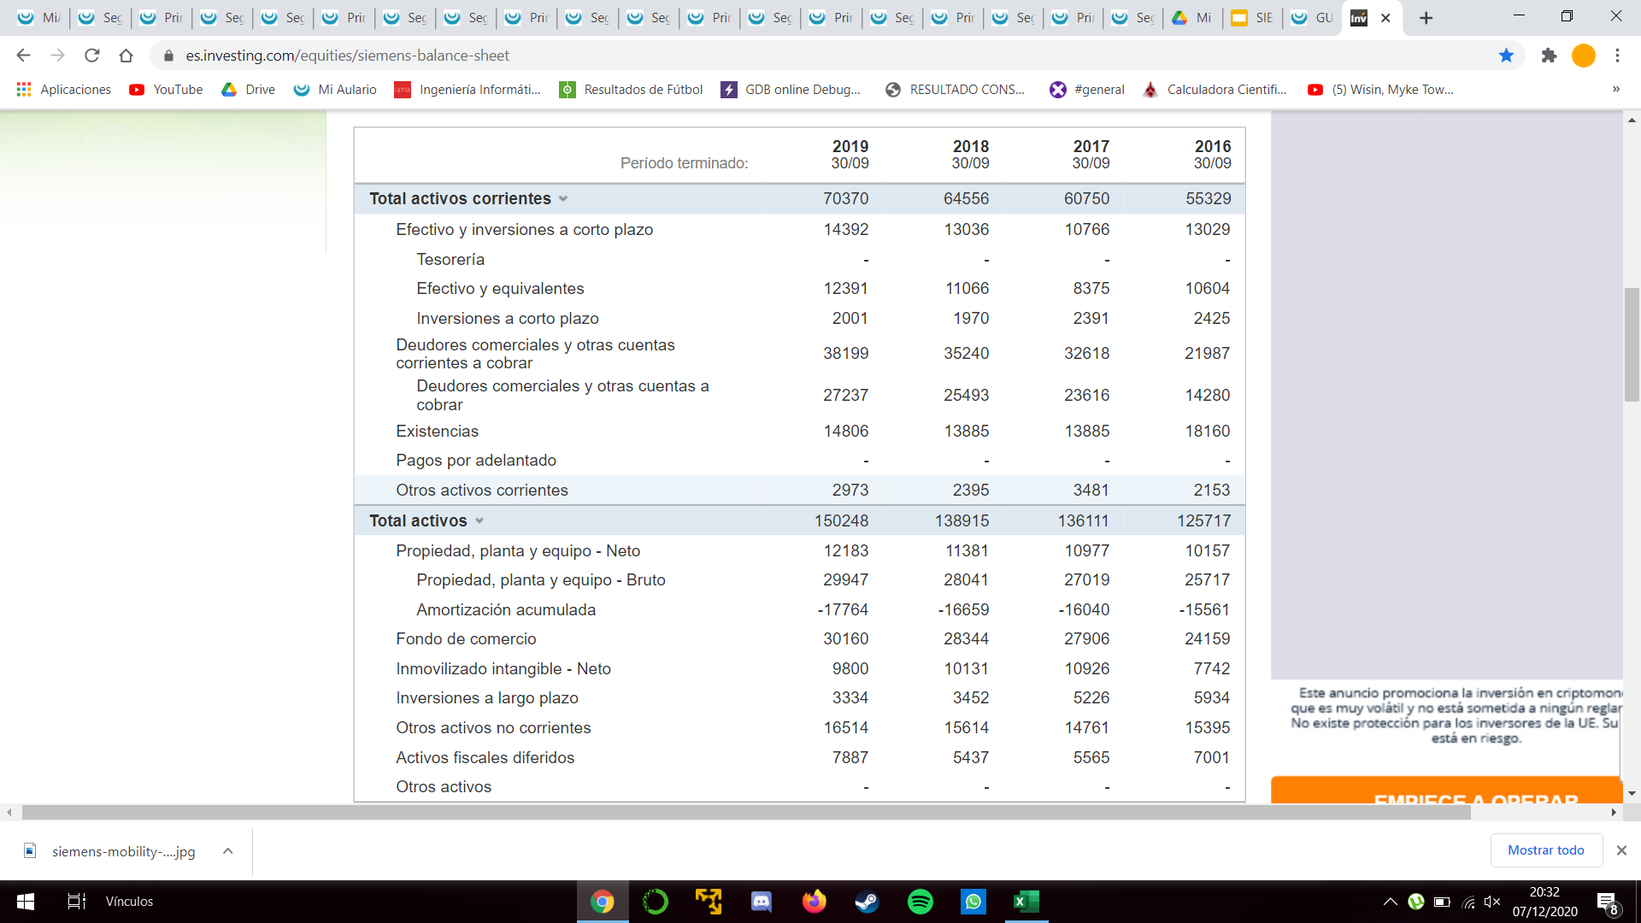
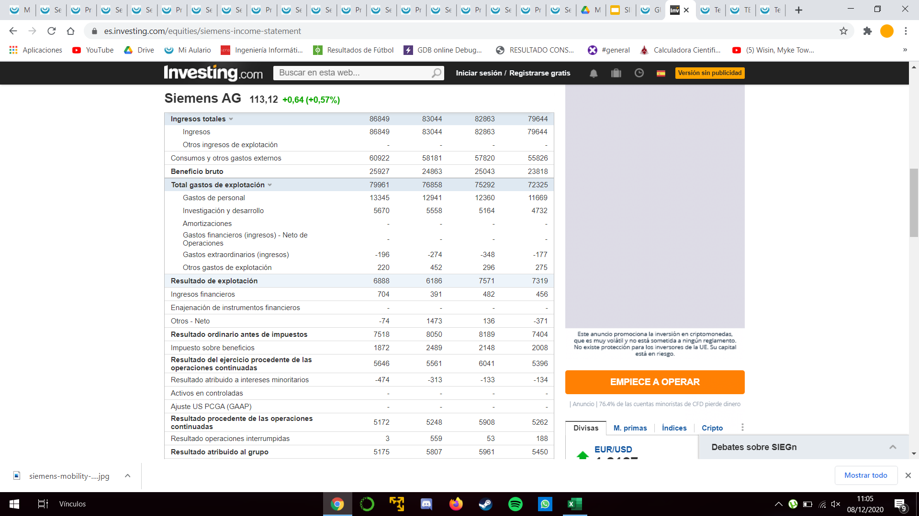
CUENTA DE RESULTADOS
2017:
Beneficio antes de impuestos: +8189
Beneficio neto: +5961
2018:
Beneficio antes de impuestos: +8050
Beneficio neto: +5807
2019:
Beneficio antes de impuestos: +7518
Beneficio neto: +5175

Slide 15
BALANCE FINANCIERO
ACTIVO:
EXISTENCIAS
DEUDAS A COBRAR
INMOVILIZADO MATERIAL
INMOVILIZADO INMATERIAL
INVERSIONES A LARGO PLAZO
Notes:
Como se puede observar

Slide 16
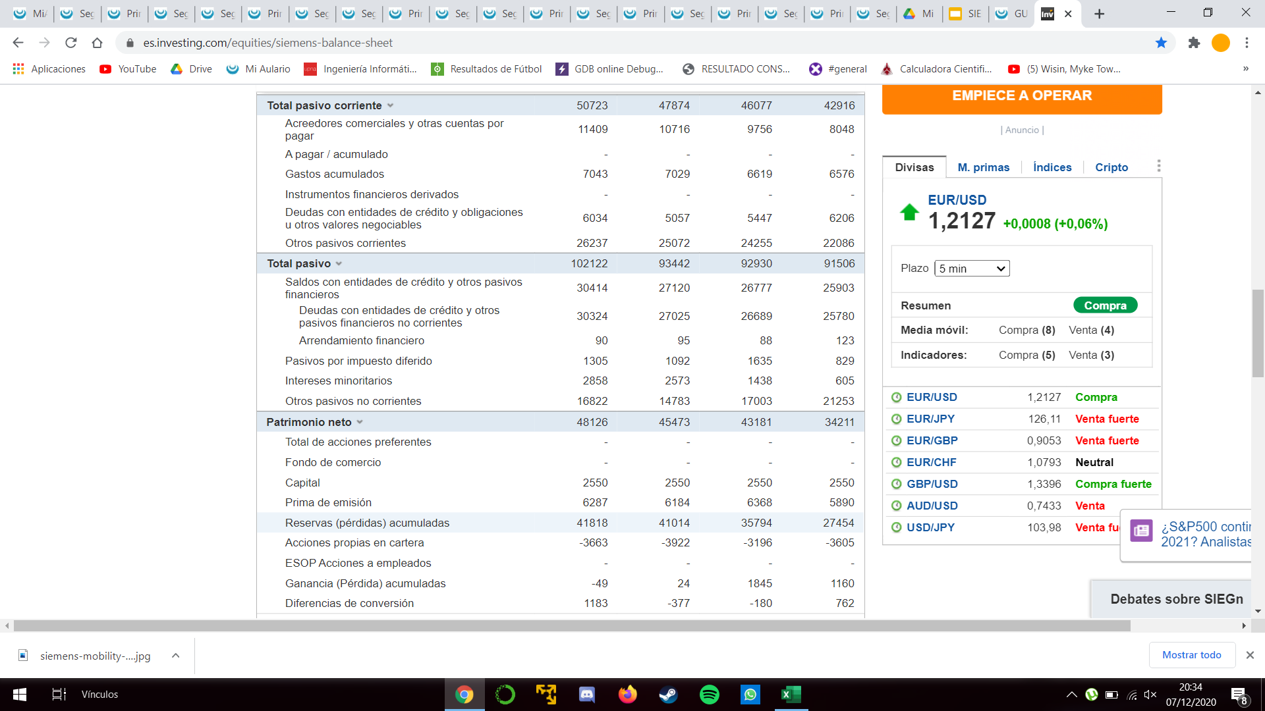
BALANCE FINANCIERO
PASIVO:
DEUDAS CON ACREEDORES
GASTOS ACUMULADOS
PATRIMONIO NETO

Slide 17
Pasivo corriente: 46077
Pasivo no corriente: 46853
Total pasivo: 92930
Patrimonio neto: 43181
Total pasivo + Patrimonio neto: 136111
Pasivo corriente: 47874
Pasivo no corriente: 45568
Total pasivo: 93442
Patrimonio neto: 45473
Total pasivo + Patrimonio neto: 138915
Pasivo corriente: 50723
Pasivo no corriente:51399
Total pasivo: 102122
Patrimonio neto: 48126
Total pasivo + Patrimonio neto: 150248
2017:
Activo corriente: 60750
Activo no corriente: 75361
Total activo: 136111
2018:
Activo corriente: 64556
Activo no corriente: 74359
Total activo: 138915
2019:
Activo corriente: 70370
Activo no corriente: 79878
Total activo: 150248
ACTIVO CORRIENTE
ACTIVO TOTAL
ACTIVO NO CORRIENTE
PASIVO CORRIENTE
PASIVO +
PASIVO NO CORRIENTE
PATRIMONIO
PATRIMONIO NETO

Slide 18
RATIOS
 | 2019 | 2018 | 2017
Ratio de endeudamiento | 2,12 | 2,0549 | 2,15
Ratio de liquidez | 1,387 | 1,348 | 1,318
Rentabilidad financiera | 10,75% | 12,77% | 13,8%
Rentabilidad económica | 5,003% | 5,79% | 6,01%
Fondo de maniobra | 19647 | 16682 | 14673
Datos calculados a partir del balance mostrado anteriormente y las fórmulas correspondientes.

Slide 19
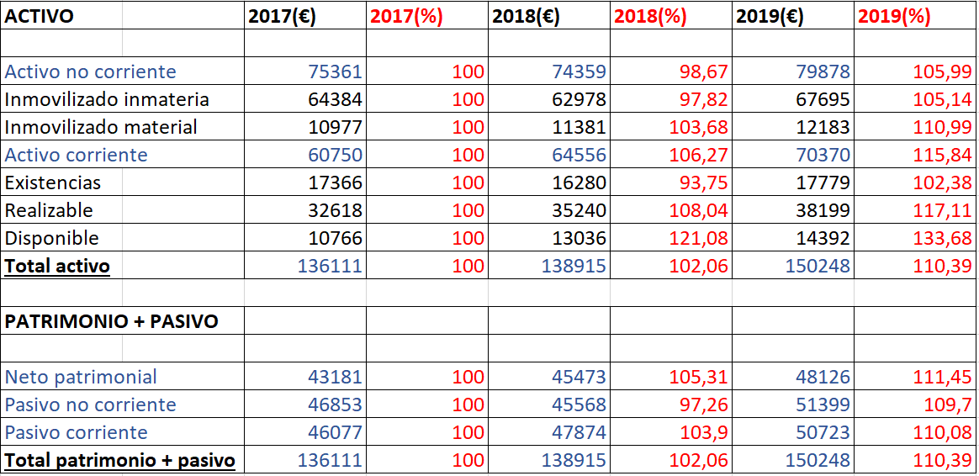
ANÁLISIS DE PORCENTAJE HORIZONTAL
VALOR DE LA EMPRESA AUMENTA (%)

Slide 20
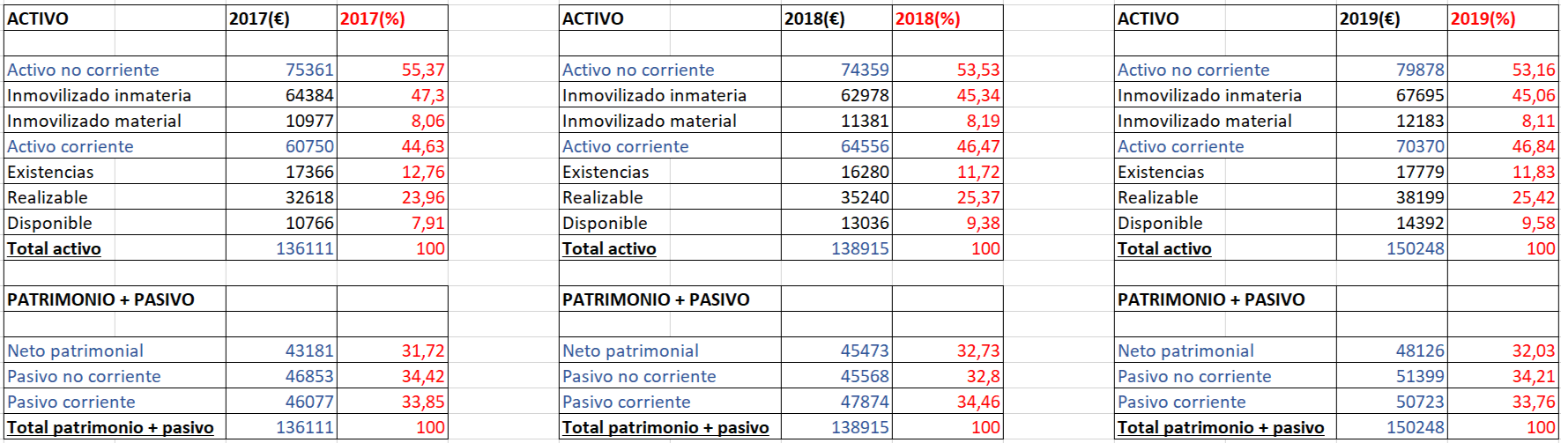
ANÁLISIS PORCENTAJE VERTICAL
DISTRIBUCIÓN DEL VALOR DE LA EMPRESA:
Más de la mitad del capital en el activo no corriente

Slide 21
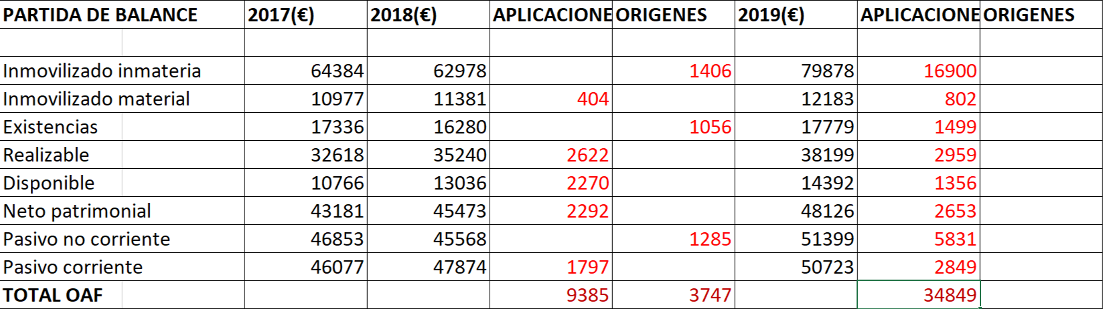
ESTADO DE ORIGEN Y APLICACIÓN DE FONDOS

Slide 22

ACTIVIDAD PRODUCTIVA DE LA EMPRESA Y SISTEMA PRODUCTIVO
• Factores de producción
• Proceso de transformación
• Resultados
• Entorno
• Retroalimentación de la información

Slide 23
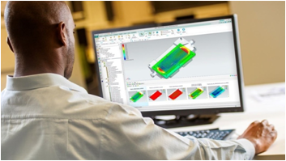
FACTORES DE PRODUCCIÓN
•Factores crativos:
- Investigación y desarrollo: Inversiones por 20 millones de dólares.
- 3 centros localizados en México. Desarrollo de innovación tecnológica para beneficiar el ecosistema industrial.
- Configuración de productos y procesos: Para aumentar la productividad, flexibilidad y eficacia; se utiliza la automatización industrial.
Uso de sistemas de software y hardware para controlar máquinas y/o procesos industriales.

Slide 24
FACTORES DE PRODUCCIÓN
•Factores elementales:
- Materiales, energía, capital, trabajo:
- Utilización de la innovación para ser competitivo.
- 83 mil millones de euros (2018).
- 379.000 de empleados.
•Factores directivos:
-Planificación, organización, control:
- Mayor libertad empresarial a las empresas individuales de Siemens.
- Fortalecimiento de la cartera de la compañía.
Inversiones en nuevos campos de crecimiento, administración distribuida de la energía

Slide 25
Proceso de transformación
• Tareas:
- Esenciales, auxiliares, margen de tolerancia, preparación y post-ajuste:
- Programación de las cámaras independientes, control de movimiento, control por levas,
• Flujos:
- Flujo de bienes, flujo de información:
- Industria, aplicación, técnica.
• Almacenamiento:
- Almacenamiento de bienes, información:
Innovación con baterías de litio, productos de venta.

Slide 26
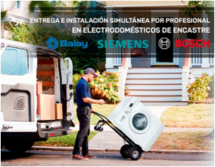
Resultados
•Productos: Bienes y servicios:
- Transporte y entrega concertada.
- Instalación y asesoramiento.
- Retirada y reciclaje.
- Asesoramiento 24h/7d.
•Influencias socioculturales:
- Conectivismo como teoría de aprendizaje.

Slide 27
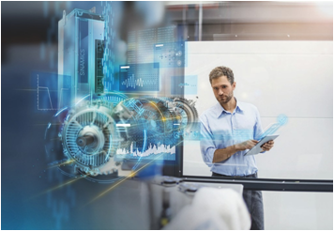
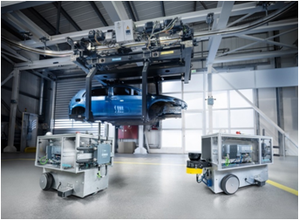
Entorno
- Elementos que no forman parte de la función de producción pero influyen en ella.
- App con IA para el mantenimiento de los motores.
- Router industrial con conexión 5g.

Slide 28
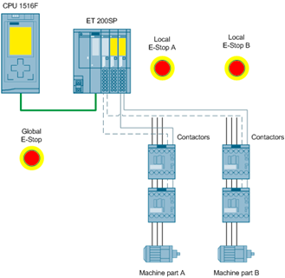
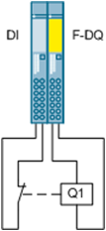
Retroalimentación
- Mecanismos de retroalimentación de información que dicta el cumplimiento de los objetivos.
- Ej: Supervisión del circuito de realimentación en el programa de seguridad.

Slide 29
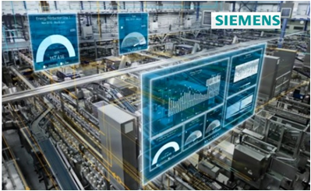
Segmentos del Mercado
•Mercados eléctricos (Estados Unidos, Europa Occidental, Asia).
•Sector de la energía.
•Sector de salud.
•Sector de la industria

Slide 30
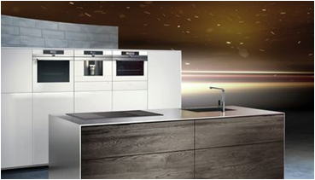
Estrategia de producto
Conserva su liderazgo debido a:
- Entrega a sus clientes un valor añadido único.
- Se encarga de
- Convierte innovadoras tecnologías no esenciales en el negocio.

Slide 31
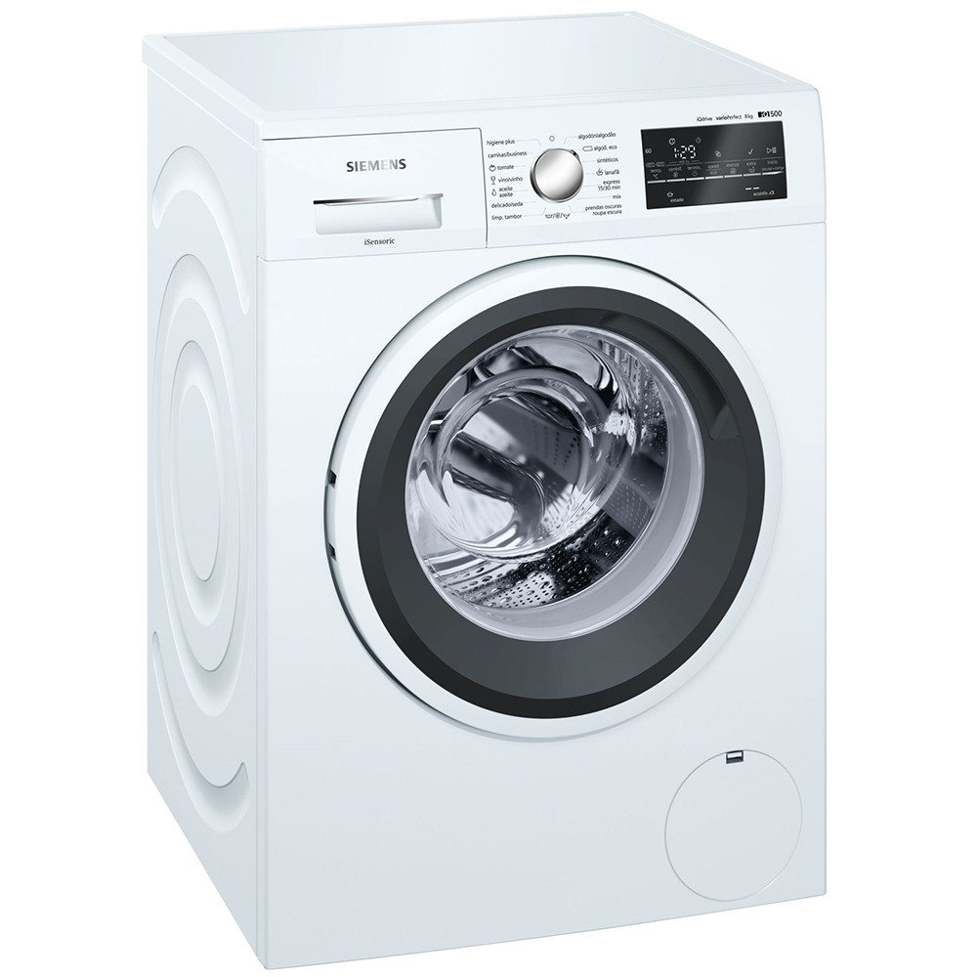
Estrategia de precios de la empresa
- Diseños comunes
- Gama alta
- Amplia vida útil
- Precios altos pero justificados

Slide 32
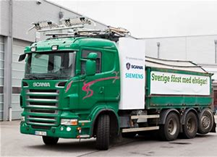
Estrategia de distribución
- Digitalización de la empresa
- Canal Directo e indirecto
- Estrategia intensiva

Slide 33
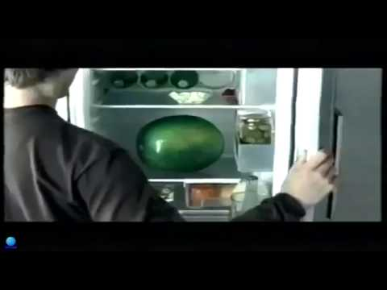
Estrategia de comunicación:
- Estrategia persuasiva y de refuerzo
- Anuncios dirigidos a los clientes
- En televisión y plataformas digitales

Slide 34
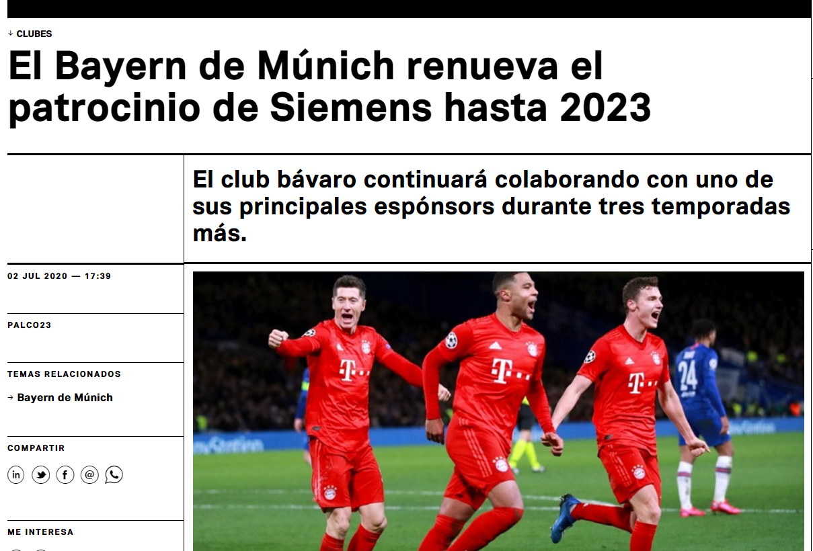
Sponsors

Slide 35
Conclusiones
Puntos fuertes :
- Aumento anual del valor de la empresa.
- Gran innovación tecnológica
- Inversiones en nuevos campos
- Gran calidad/precio en productos
- Buenas estrategias de distribución y comunicación que ayudan a fomentar la marca
Puntos débiles :
- Falta de tiendas físicas
- Pérdida de 918 millones por el impacto del COVID-19

Slide 36
BIBLIOGRAFÍA
https://es.investing.com/
https://www.theofficialboard.es/organigrama/siemens-gamesa-renewable-energy
https://www.siemensgamesa.com/es-es/-/media/siemensgamesa/downloads/es/sustainability/politica-global-de-rsc.pdf

